Slide 1
SWBStrategy Reporte Semanal de Avance
16 / 06 / 2013

Slide 2
Reporte de Roles

Slide 3
Administrador de Diseño
Responsable: José Jiménez
Ejecutadas en la semana
Tarea | Comentario
En conjunto con el equipo se determinó que, para los componentes que solo se desarrollan con el proceso de ontologías, no es necesario elaborar el diagrama de actividades.
Pendientes /Atrasos
Revisar avances de las tareas ejecutadas en la semana

Slide 4
Administrador de implementación
Responsable: Martha Elvia Jiménez Salgado
Ejecutadas en la semana
Tarea | Comentario
Generación de documento para la reutilización de código
Pendientes /Atrasos
Tarea | Comentario
Pendiente: La recomendación es utilizar el estándar de Java para la codificación | Comentar que debe ser tomado como acuerdo

Slide 5
Support Manager
Responsable: Martha Elvia Jiménez Salgado
Ejecutadas en la semana
Tarea | Comentario
No se llevo acabo ninguna actividad de soporte
Pendientes /Atrasos
Tarea | Comentario
Soporte a VNC | Siguió quedando pendiente esta tarea

Slide 6
Quality Manager
Responsable: José Jiménez
Ejecutadas en la semana
Tarea | Comentario
Presentación del estado de calidad en la junta semanal. | Se revisaron los datos generados por los miembros del equipo durante la ejecución de las tareas.

Slide 7
Planning Manager
Responsable: Martha Elvia Jiménez Salgado
Ejecutadas en la semana
Tarea | Comentario
Consolidado de las tareas de los miembros de trabajo | Se realizará a inicio de semana el consolidado de las tareas de todos los miembros de trabajo
Se agrego nuevos productos al dashboard
Pendientes /Atrasos
Tarea | Comentario

Slide 8
Process Manager
Responsable: José Jiménez
Ejecutadas en la semana
Tarea | Comentario
Ejecución del proceso PSP por parte de cada uno de los miembros de trabajo | Los datos capturados por los miembros del equipo son coherentes

Slide 9
Administrador de Interfaz con el usuario
Responsable: Carlos Ramos Incháustegui
Ejecutadas en la semana
Tarea | Comentario
El cliente quedó de realizar una reunión esta semana | De no tener noticias a más tardar el miércoles, se lo notificaré a Management
Pendientes /Atrasos
Tarea | Comentario
NA | NA

Slide 10
Administrador pruebas
Responsable: Carlos Ramos Incháustegui
Ejecutadas en la semana
Tarea | Comentario
Pruebas internas Para probar la funcionalidad de eliminar de estados y períodos será necesario sobreescribir el recurso SemanticObjectEditor | La implementación de este recurso lo tengo asignado y esta semana lo realizaré
Pendientes /Atrasos
Tarea | Comentario
Pruebas internas Grupos de estados. Estados. Períodos | Estos productos siguen sin completar sus pruebas.

Slide 11
Reportes Individuales de Status

Slide 12
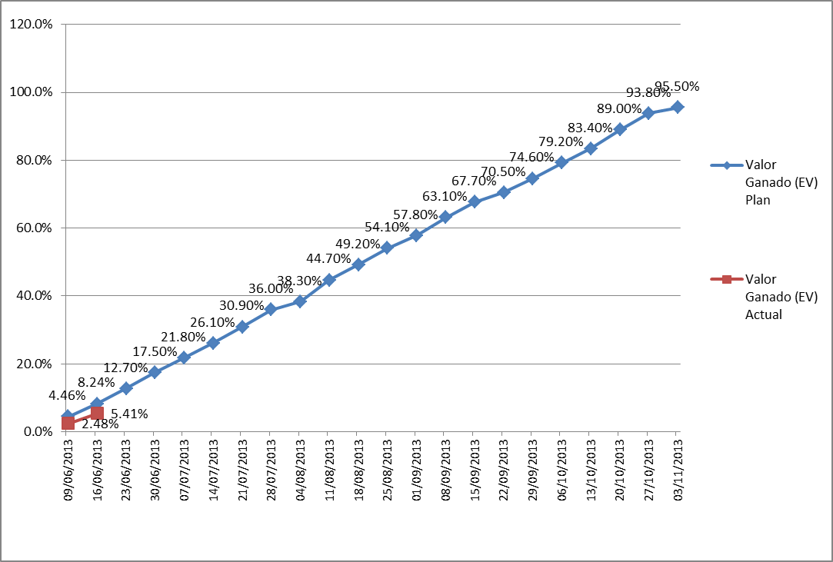
Carlos Ramos Incháustegui

Slide 13
Carlos Ramos Incháustegui
 | Horas Directas |  |  |  |  | Valor Ganado (EV)
 | Plan | Actual | Actual/Plan | Atraso |  | Plan | Actual | Actual/Plan | Atraso
Last Week | 20:00 | 7:15 | 0,36 |  |  | 4,29% | 0,88% | 0,21
A la Fecha (through 16/06/13) | 40:00 | 23:45 | 0,59 | 41% |  | 8,76% | 3,35% | 0,38 | 62%
Average per Week To Date | 20:00 | 11:53 | 0,59 |  |  | 4,38% | 1,68% | 0,38
Completed Tasks To Date | 14:56 | 13:03 | 0,87
Status Ciclo: Atrasado
Semana Actual (16/06/2013)
VG: | 62% | Atrasado | Horas: | 41% | Atrasado
Semana Anterior(09/06/2013)
Horas: | 44.3 % | Atrasado | Horas: | 47% | Atrasado

Slide 14
Carlos Ramos Incháustegui
Causas:
Productos que no estaban contemplados en el plan.
Trabajos de mantenimiento.
Acciones de corrección:
Hacer más eficiente las reuniones.
Los mantenimientos están concluidos.
Aumentar las task hours
Fecha Estimada de recuperación: 15 de julio de 2013.

Slide 15
Tareas de la próxima semana
Componente (grupo de tareas) | Comentario
SemanticObjectEditor
Asignar estados a los objetivos
Series

Slide 16
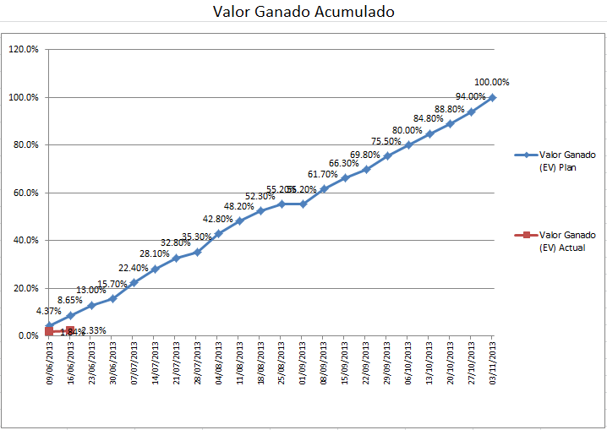
José Jiménez

Slide 17
José Jiménez
 | Horas Directas |  |  |  |  | Valor Ganado (EV)
 | Plan | Actual | Actual/Plan | Plan-Actual | Atraso |  | Plan | Actual | Actual/Plan | Plan-Actual | Atraso
Last Week | 19:00 | 07:42 | 0.41 | 11:18 |  |  | 4.15% | 0.47% | 0.11 | 3.68%
A la Fecha (16/06/13) | 38:00:00 | 17:24 | 0.46 | 20:36 | 54.21% |  | 8.56% | 2.33% | 0.27 | 6.23% | 72.78%
Average per Week To Date | 19:00 | 08:42 | 0.46 | 10:18 |  |  | 4.28% | 1.17% | 0.27 | 3.11%
Completed Tasks To Date | 10:01 | 12:01 | 1.2 | -2:00
Status Ciclo: Atrasado
Semana Actual (16/06/2013)
VG: | 54.21% | Atrasado | Horas: | 72.78% | Atrasado
Semana anterior (09/06/2013)
VG: | 57.89% | Atrasado | Horas: | 48.95% | Atrasado
Fecha Planeada | Fecha Actual | Fecha Pronosticada
03/11/2013 | 09/11/2013 | 03/07/2014

Slide 18
José Jiménez
Causas:
Pérdida de algunas horas por la elaboración de la primera presentación.
Tiempo subestimado para las actividades realizadas.
Acciones de corrección: Aumentar número de Task-Hours en la semana, durante varias semanas.
Fecha Estimada de recuperación: Lunes 01 de julio de 2013.

Slide 19
Tareas de la próxima semana
Componente (grupo de tareas) | Comentario
Temas Estratégicos – Administración – Implementación en ontología
Temas Estratégicos – Administración – Casos de prueba integrales
Objetivos – Vista resumen - Configuración
Objetivos – Vista resumen –Presentación
Objetivos – Vista detalle – Configuración
Objetivos – Casos de prueba integrales
Indicadores – Administración – Configuración tabla de datos

Slide 20
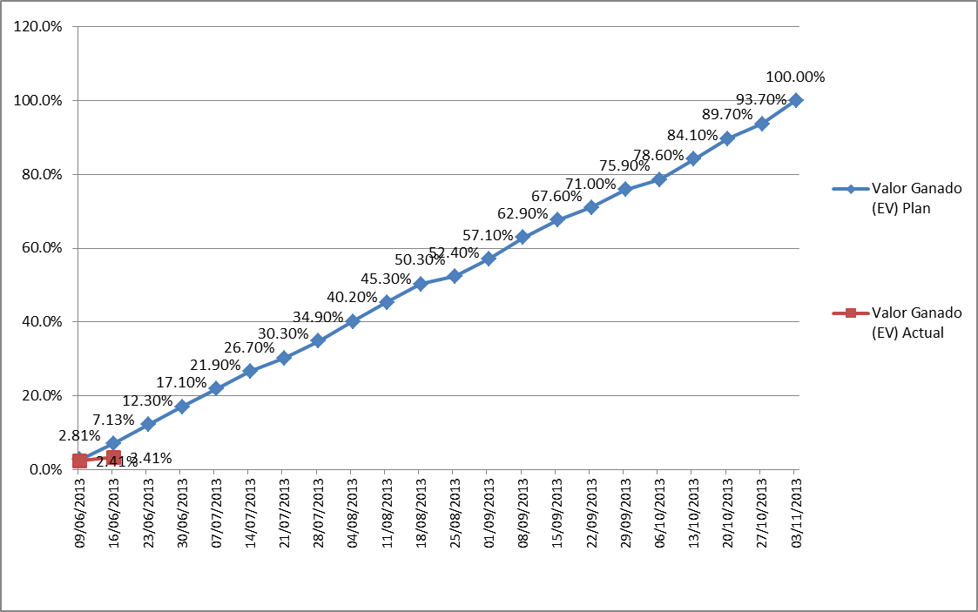
Martha Elvia Jiménez Salgado

Slide 21
Martha Elvia Jiménez Salgado
 | Horas Directas |  |  |  | Valor Ganado (EV)
 | Plan | Actual | Actual/Plan | Plan - Actual | Plan | Actual | Actual/Plan | Plan-Actual
Last Week | 20:00 | 11:28 | 0.57 | 8:32 | 4.51% | 1.03% | 0.23 | 3.48%
A la Fecha (through 16/06/13) | 32:00 | 17:38 | 0.55 | 14:22 | 7.33% | 3.41% | 0.46 | 3.92%
Average per Week To Date | 16:00 | 8:49 | 0.55 | 7:11 | 3.67% | 1.70% | 0.46 | 1.97%
Completed Tasks To Date | 14:25 | 16:26 | 1.14 | ########
Status Ciclo: Atrasado
Semana Actual (16/06/2013)
VG: | 54% | Atrasado | Horas: | 45% | Atrasado
Semana anterior (09/06/2013)
VG: | 14% | Atrasado | Horas: | 55% | Atrasado
Fecha Planeada | Fecha Actual | Fecha Pronosticada
10/11/2013 | 11/11/2013 | 06/05/2014

Slide 22
Martha Elvia Jiménez Salgado
Causas:
Se dedico más tiempo del que se planeaba para obtener los datos de avance personal y del equipo.
Se dedico más tiempo del planeado en actividades de mentoring.
Acciones de corrección: Dedicar el tiempo que se tiene para el proyecto, aunque esta semana se tuvo un avance no fue suficiente. Revisar las fechas planeadas debido a que están llevándonos más tiempo del que se planeo.
Fecha Estimada de recuperación: Con 2 hrs adicionales y cumpliendo las 20 hrs la recuperación pronosticada es 8/07/2013

Slide 23
Tareas de la próxima semana
Asignar Periodos
Administrador nuevos periodos
Soporte a VNC
Implementacion en ontologia - Indicadores
Mapa Estrategico
Indicadores/Vista resumen/Configuracion

Slide 24
Status del Equipo

Slide 25
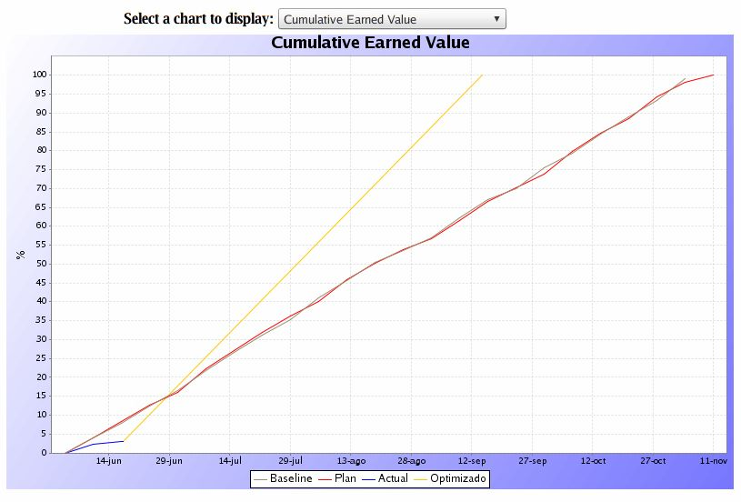
SWBStrategy

Slide 26
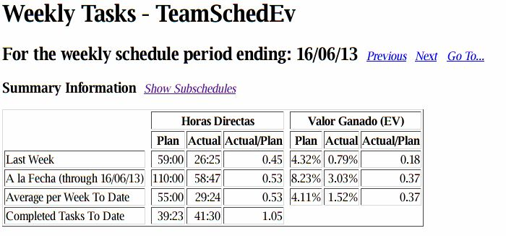
SWBStrategy
Plan – Actual (Hrs Dir) | Plan – Actual (Earned value)
32.75 | 3.53%
51.53 | 5.2%
25.76 | 2.59%
-2.07
Status Ciclo: Atrasado
Semana Actual (16/06/2013)
VG: | 47% | Atrasado | Horas: | 63% | Atrasado
Semana anterior (NA)
VG: | 42% | Atrasado | Horas: | 49.25% | Atrasado

Slide 27
Reporte de Metas y Riesgos
METAS
Completar las funcionalidades proporcionadas por el cliente en su documento | CIRI
Terminar el primer ciclo del proyecto en octubre | MEJS
Proveer oportunamente la información del proyecto acordada con el administrador del proyecto | CIRI
Generar pips para el proceso de desarrollo de software | JRJN
Recopilar metricas correctas de la ejecución completa de los procesos | JRJN
Defectos mayores entregados al area de pruebas | JRJN

Slide 28
Reporte de Metas y Riesgos
RIESGOS
Las funcionalidades cubiertas son menos a las esperadas | CIRI
Mala estimación de tiempo y tamaño | MEJS
Falta de especificación de los requerimientos faltantes | CIRI
Incumplimiento de las task hours planeadas ocasionado por mayor tiempo de mantenimiento al planeado | MEJS
El tamaño real de los requerimientos no definidos sea más grande que el estimado | JRJN
Retrasos de entrega de los insumos de diseño gráfico | CIRI

Slide 29
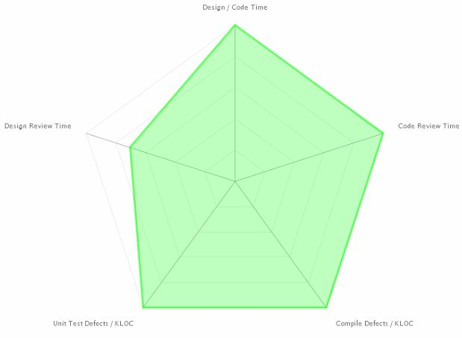
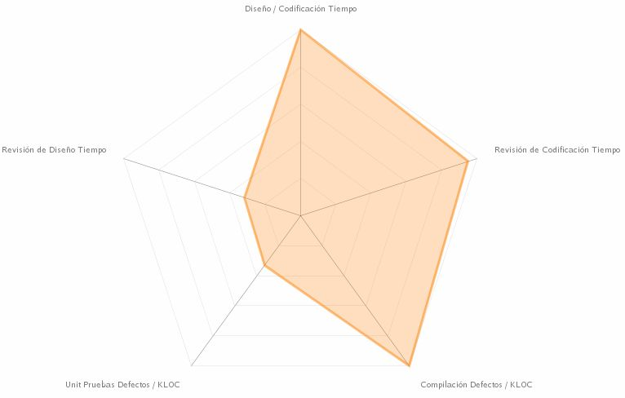
Estado de Calidad
Planeado
17 errores en total
Necesario mejorar el tiempo de revisiones de diseño

Slide 30
